Slide 1


Software Engineering Projektmanagement
Prof. Dr.-Ing. Norbert Siegmund
Intelligent Software Systems
Basierend auf dem Material von Oscar Nierstrasz, Sven Apel, Janet Siegmund

Slide 2
Inhalt
Aufgaben des Projektmanagements
Projektplanung
Projektzeitplan
Reagieren auf Terminprobleme
Risikomanagement

Slide 3
Lernziele
Aufgaben eines Projektmanagers verstehen
Nötiges Wissen über die Formalitäten von Projekten erfahren
Zeitpläne für Projekte erstellen
Grundlegendes Verständnis für Risikomanagement haben

Slide 4
Warum Projektmanagement?
So gut wie jedes Software Produkt wurde innerhalb eines Projektes erstellt (im Gegensatz zum produzierenden Gewerbe)
Kernmerkmale eines Projektes
Zeitlich abgeschlossen
Definiertes Ziel
Einmaliges Unterfangen
Projektherausforderung = rechtzeitige Auslieferung im festgelegten Budget

Slide 5
Was ist Projektmanagement?
Managementfunktionen:
Planung: Abschätzung und zeitl. Einteilung von Ressourcen
Organisation: Wer macht was?
Mitarbeiter: Rekrutierung von motivierten Mitarbeitern
Dirigieren: Sicherstellung, dass das Team zusammenarbeitet
Monitoring (Controlling): Erkenne Abweichungen im Plan und korrigiere Aktionen
Project Management = Plan the work and work the plan

Slide 6
Arten von Projekten
Entwicklungsprojekt („Wir bauen SW als Produkt“)
Auftraggeber und Auftragnehmer i.d.R. Teil derselben Organisation
Nutzer ist in der Regel außerhalb der Organisation
Auftragsprojekt („Wir bauen SW als Produkt für Auftraggeber“)
Auftragnehmer und Auftraggeber strikt getrennt
Auftraggeber nicht unbedingt gleich Nutzer
EDV-Projekt
Nutzer, Auftragnehmer und Auftraggeber sind Teil der gemeinsamen Organisation
Gemeinsamer Vorgesetzter
System-Projekt
Nutzer, Auftraggeber und Auftragnehmer evtl. vermischt
Projektteam nur teilweise Teil der Organisation
Stark unterschiedliche Kompetenzen

Slide 7
Aufgaben während Projektmanagement
Projektantrag
Projekt- und Zeitplanung
Risikomanagement
Projektkostenkalkulation
Projektüberwachung
Auswahl und Beurteilung des Personals
Präsentation und Erstellen von Berichten

Slide 8

Projektplanung
Notes:
Zeit Folie : Zeit Gesamt (geschätzt)
0 : 35

Slide 9
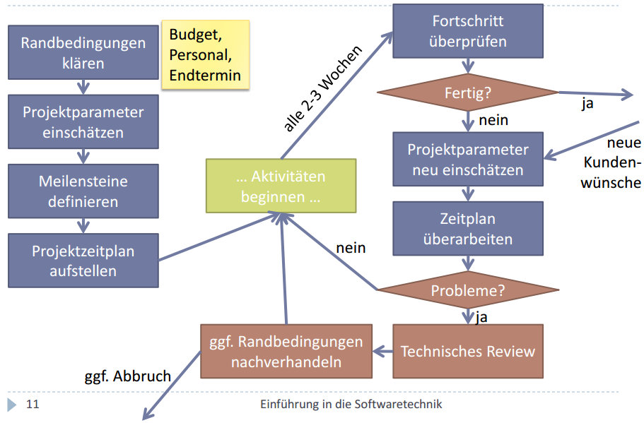
Projektplanung

Slide 10
Projektplan
Einführung: Ziele und Randbedingungen festlegen (Pflichtenheft)
Projektorganisation: Personen, Rollen, Teams
Risikoanalyse: Beschreibung und Bewertung von Risiken
Arbeitsaufteilung, Verantwortlichkeiten, Weisungsbefugnisse
Projektzeitplan: Wer, wann, was? Meilensteine, Lieferschritte
Überwachungs- und Berichterstattungsinstrumente: Wann und wie wird geprüft und berichtet?
Der Projektplan wird während des Projekts angepasst
Notes:
Output von Projektplanung:
Projektplan
Meilensteine und Lieferschritte
Übungsaufgabe: Projektplan von AndroidProjekt erstellen; Meilensteine und Lieferschritte definieren (bzw. Was wären geeignete Meilensteine und Lieferschritte?)
Stellt euch vor, ihr hättet diesen Plan am Anfang des Projekts aufgestellt (nach den Requirements). Was wäre besonders schwer gewesen, zu planen?

Slide 11
Meilensteine
Erkennbarer Endpunkt einer Teilaufgabe
Für Projektmanager zur Überwachung/Überprüfung des Fortschritts
Berichte, Prototypen, fertige Teilsysteme
Überprüfbarkeit:
“Implementierung zu 80% abgeschlossen” kein geeigneter Meilenstein
Besser: Anforderung X erfüllt
Notes:
Fortschritt greifbar machen (gerade bei Software)
Frage: Anforderung: Woher weiß man, dass Usability Anforderung erfüllt ist? -> Usability tests in Zeitplan berücksichtigen

Slide 12
Lieferschritte
Projektresultat für Kunden
Ähnlich Meilenstein, aber für Kunden
Berichte, Prototypen, fertige Teilsysteme
Sollten genau wie Meilensteine etwa alle 2-3 Wochen fällig sein

Slide 13
Lastenheft
Spezifiziert durch Kunden / Auftraggeber
Beschreibt Sicht des Auftraggebers
Was ist der IST-Zustand und was sind Gründe für das Projekt?
Was sind die Ziele des Projektes?
Welche Anforderungen gibt es (Katalog, Spezifikation)?
Wird oft in Ausschreibungen verwendet
Anforderungen sind sehr allgemein und wenig beschränkend formuliert

Slide 14
Möglicher Aufbau eines Lastenheftes
Einführung
Beschreibung des Ist-Zustands
Beschreibung des Soll-Konzepts
Beschreibung von Schnittstellen
Funktionale Anforderungen
Nichtfunktionale Anforderungen
Benutzbarkeit, Zuverlässigkeit, Effizienz, Änderbarkeit, etc.
Risikoakzeptanz
Skizze des Entwicklungszyklus und der Systemarchitektur oder auch ein Struktogramm
Lieferumfang
Abnahmekriterien

Slide 15
Pflichtenheft
Spezifiziert durch Auftragnehmer
Fasst alle Anforderungen konkret und vollständig zusammen
Bildet Grundlage für vertraglich festgehaltene Leistungen
Präzisiert das Lastenheft und beschreibt wie die Anforderungen aus dem Lastenheft realisiert werden
Folgende Punkte sind enthalten:
Funktionale Anforderungen (inkl. Datendefinitionen)
Nicht-funktionale Anforderungen (Performance, …)
Anforderungen an technische Realisierung (welche HW/OS,…)
Anforderungen an Projektablauf (Meilensteine, Risiko,…)
Benutzungsschnittstelle (Wie Präsentation)

Slide 16
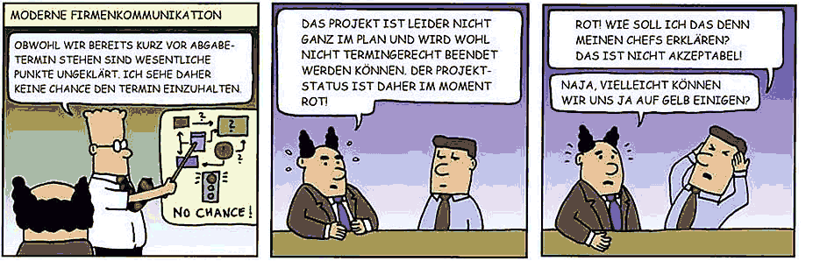
Zeitplanung
Notes:
Zeit Folie : Zeit Gesamt (geschätzt)
0 : 35

Slide 17
Zeitplanung
Zerlegt Projekt in Arbeitspakete (Dauer 1 bis 10 Wochen)
Arbeitspakete klein genug wählen, dass realistische Kostenschätzung möglich ist
Abhängigkeiten zwischen Arbeitspaketen definieren und minimieren
Schätzt Zeiten und Ressourcen
Erstellt sinnvolle Reihenfolge und Parallelität
Zeitpuffer einplanen, eventuelle Probleme berücksichtigen
Softwareunterstützung hilfreich, z.B. Microsoft Project, GanttProject, Kplato, uvm.
Notes:
Vgl. Zeitmanagement bei Schlüsselkompetenzen (Übungsaufgabe, Bezug herzustellen?)
Abhängigkeiten minimieren: Paralleles Arbeiten möglich, Verzögerungen werden verringert

Slide 18
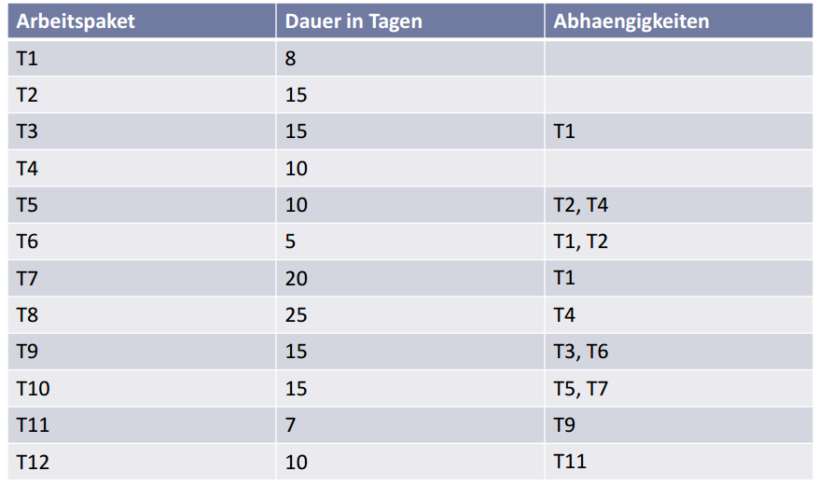
Was ist die minimale Projektdauer?
Notes:
Minimale Projektdauer?
Ggf. Netzplan an Tafel malen

Slide 19
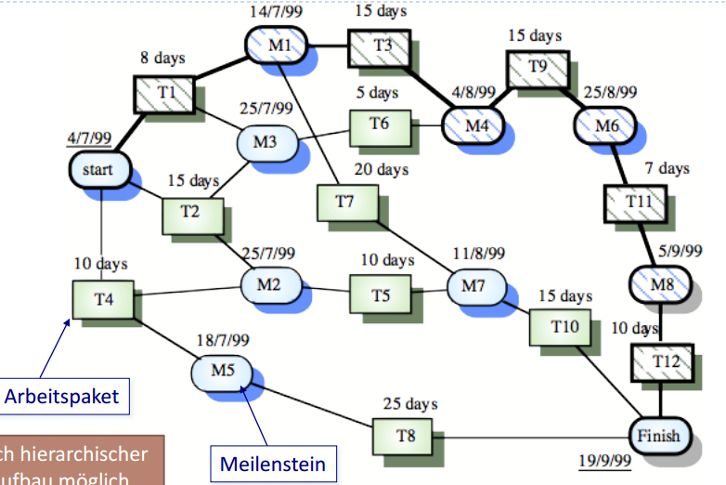
Netzplan

Slide 20

Kritischer Pfad
Längster Pfad im Netzplan:
55 Tage
Puffer T8: 20 Tage
Verzögerung vom Paketen auf kritischem Pfad -> Gesamtverzögerung
Dort besonders genau planen
Zeiten ggf. verkürzen durch Projektaufgaben umstrukturieren;
Pessimistisch planen
Andere Pakete ggf. unkritisch, berechenbarer Puffer

Slide 21
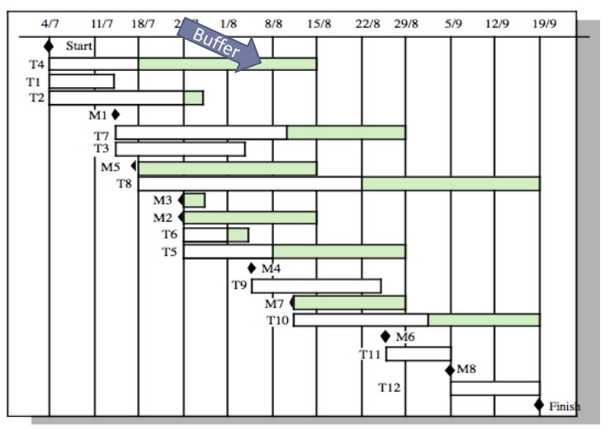
Gantt-Diagramm

Slide 22
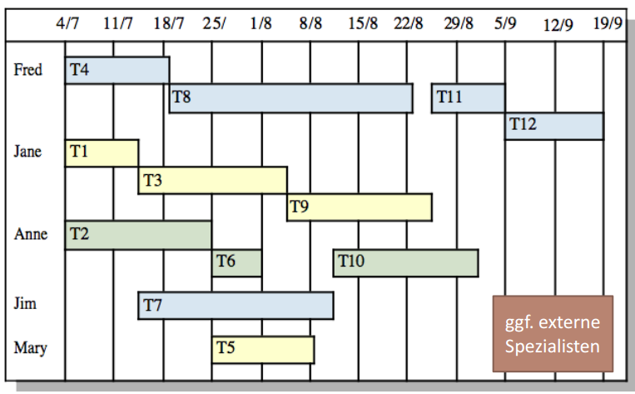
Gantt-Diagramm für Ressourcen

Slide 23
Zeitplanung
Zeitplan ändert sich ständig
Erfahrung zum Schätzen notwendig
Trotzdem schwierig durch Neuartigkeit des Projekts und schnell wechselnde Technologie
Vergleich mit ähnlichen Projekten zur besseren Zeitplanung (sinnvoll, diese in einer Datenbank zu speichern)

Slide 24
Reagieren auf Zeitprobleme
Myth:
“If we get behind schedule, we can add more programmers and catch up.”
Reality:
Adding more people typically slows a project down.
Notes:
Kommunikationsoverhead
Bsp: code complete; 80 Programmierer an einem Projekt; ersetzt durch einen, der alles gerettet hat

Slide 25
Zeitprobleme I
Abschätzung der Schwierigkeit eines Problems und die Kosten für die Entwicklung einer Lösung ist schwierig
Produktivität ist nicht proportional zur Anzahl der Leute die an einer Aufgabe arbeiten
Hinzufügen von Leuten in einer späten Projektphase verlangsamt das Projekt durch Kommunikationsoverhead
Das Unerwartete passiert immer.
Das Herunterfahren von Testen und Reviews ist ein Rezept für ein Desaster.
Nachts Arbeiten? Nur ein kurzfristiger Nutzen!

Slide 26
Zeitprobleme II
Personalmangel (Krankheit, Fluktuation, …)
Fehlende Qualifikation
Unvorhergesehene Schwierigkeiten
Unrealistische Aufwandsabschätzungen
Nicht bedachte Abhängigkeiten
Zusätzliche Leistungsanforderungen
Typisch bei Studentenprojekten:
Überraschende Prüfungszeit
Ungleichmäßige Arbeitsverteilung
Einarbeitungszeit unterschätzt

Slide 27
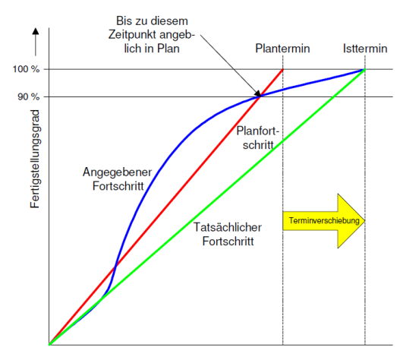
Fast-schon-fertig-Syndrom
Letzten 10 % der Arbeit -> 40 % der Zeit
Fortschritt messbar machen
Nicht nur auf Schätzungen des Entwicklers verlassen

Slide 28
Umgehen mit Zeitproblemen
Welche Möglichkeiten gibt es, mit Zeitproblemen umzugehen?

Slide 29
Umgehen mit Zeitproblemen: Planungsphase
Berichte eindeutig was du weißt und was du nicht weißt und warum!
Berichte eindeutig was du planst, um das Unwissen abzustellen
Stelle sicher, dass alle frühen Meilensteine erreicht werden können
Zeitprobleme so früh wie möglich entdecken
Plan to replan

Slide 30
Umgehen mit Zeitproblemen: Umsetzungsphase
Einsatz von zusätzlichem Personal, insb. hochqualifiziertes Personal für spezielle Aufgaben
Temporäres Erhöhen der Arbeitszeit (Überstunden, Urlaubssperre), aber nur kurzfristig möglich
Verbesserter Tool- und Methodeneinsatz
Optimierung der Arbeitsabläufe
Verschiebung der Deadline
Geringerer Leistungsumfang
Prioritäten vergeben, inkrementelles Ausliefern
Fertigstellungstermin verschieben

Slide 31
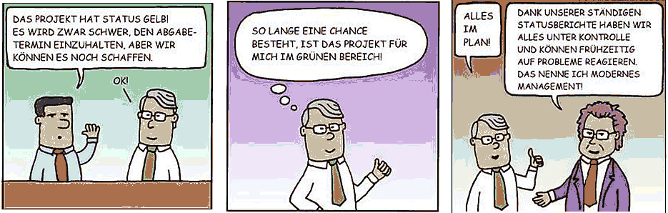
Kostenschätzung und Risiko
Notes:
Zeit Folie : Zeit Gesamt (geschätzt)
0 : 35

Slide 32
Risiken
“If you don’t actively attack risks, they will actively attack you.”
Tom Gilb
Projektrisiken: Schedule, Ressourcen, Größe, Personal, Moral, ändernde Anforderungen, …
Produktrisiken: Technologien (Implementierung, Sprachen), Verifikation, Wartung, …
Businessrisiken: Markt, Verkäufe, Management, Standards, ...

Slide 33
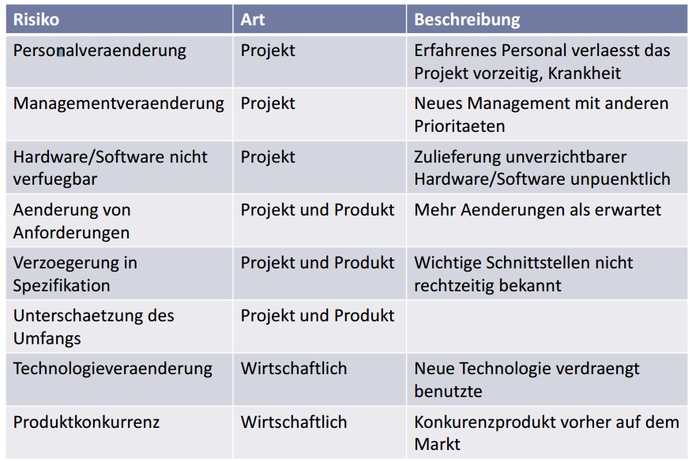
Typische Risiken
Notes:
Übungsaufgabe: Welche der hier genannten Probleme traten im Projekt auf? Wie sind Sie damit umgegangen?
Welche Risiken erwarten Sie noch für ihr Projekt?

Slide 34
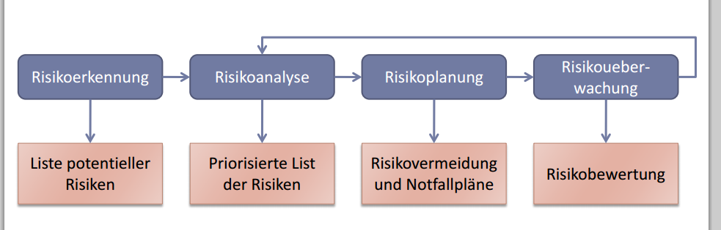
Risikomanagementprozess
Notes:
identify risks as early as possible
assess whether risks are acceptable
take appropriate action to mitigate and manage risks (e.g., training, prototyping) (e.g., training, prototyping, iteration)
monitor risks throughout the project

Slide 35
Risikoerkennung
Teamarbeit, Ideensammlung, Checklisten
Beispiele
Technologische Risiken: langsame Datenbank, fehlerhafte Komponente
Personenbezogene Risiken: Krankheit, unqualifiziertes Personal
Unternehmensbezogene Risiken: Managementwechsel
Risiken durch Werkzeuge: Code-Generator ineffizient
Anforderungsrisiken: Kunde versteht Konsequenzen von Anforderungsänderungen nicht
Schätzrisiken: Anzahl der Fehlerbehebungen wird unterschätzt

Slide 36
Risikoanalyse
Schätzung von Wahrscheinlichkeit und Auswirkungen
Erfahrung des Projektleiters nötig
Grobe Skalen reichen
gering (<10%), niedrig (<25%), mittel (<50%), hoch (<75%), sehr hoch
katastrophal, ernst, tolerierbar, unbedeutsam
Fokus auf die Top-10-Risiken

Slide 37
Risikoplanung
Vermeidungsstrategien (Risiko vermeiden)
Minimierungsstrategien (Konsequenzen minimieren)
Notfallpläne
-> Erfahrung des Projektleiters nötig
Beispiele:
Kundenakzeptanz unklar: Prototyp entwickeln
Krankheit des Personals: Überschneidungen bei Arbeiten einplanen, Abhängigkeiten vermeiden
Datenbankleistung: Andere Datenbank kaufen
Finanzielle Probleme des Unternehmens: Zusammenfassung an Management, die Beitrag des Projekts erklärt

Slide 38
Typische Strategien im Risikomanagement
Früh Prototypen entwickeln
Inkrementelle Entwicklung
Gutes Personal rekrutieren
Teambildende Maßnahmen
Wiederverwendung, Komponenten einkaufen

Slide 39
Weitere Techniken…
Risk Items | Risk Management Techniques
Personnel shortfalls | Staffing with top talent; team building; cross-training; pre-scheduling key people
Unrealistic schedules and budgets | Detailed multi-source cost & schedule estimation; incremental development; reuse; re-scoping
Developing the wrong software functions | User-surveys; prototyping; early user manuals

Slide 40
Weitere Techniken …
Risk Items | Risk Management Techniques
Continuing stream of requirements changes | High change threshold; information hiding; incremental development
Real time performance shortfalls | Simulation; benchmarking; modeling; prototyping; instrumentation; tuning

Slide 41
Software Teams
Team Organisation
Teams sollten relative klein sein (< 8 Mitglieder)
Minimiere Kommunikationsoverhead
Team-Qualitätsstandard kann entwickelt werden
Mitglieder können enger zusammenarbeiten
Programmierer gehen in Team auf (haben kein “ego”)
Kontinuität kann selbst dann gewährleistet sein, wenn ein Entwickler das Team verlässt
Teile große Projekte in viele kleine Projekte auf
Kleine Teams können informell und demokratisch organisiert sein
“Chief programmer teams” können das Meiste aus ihren Skills und Expertisen heraus holen

Slide 42
Chief Programmer Teams (Beispiel)
Besteht aus einem Kern von Spezialisten, die von anderen unterstützt werden
Chefprogrammierer übernimmt volle Verantwortung für Design, Programmierung, Testen und Installation des Systems
Backup-Programmierer hält sich über den Stand der Arbeiten aktuell und entwickelt Testfälle
Bibliothekar verwaltet sämtliche Information
Andere Rollen: Projektadmin, Tool-Bauer, Doku-Schreiber, Sprach-/Systemexperte, Tester, und Programmierer, …
Erfolgreich, aber mit Problemen:
Schwierig einen talentierten Chefprogrammierer zu finden
Kann normale Organisationsstrukturen stören
Kann demotivierend für Nicht-Chefprogrammierer sein

Slide 43
Directing Teams
Manager unterstützen /dienen ihrem Team
Manager stellen sicher, dass das Team alle notwendigen Ressourcen und Informationen besitzt
“The manager’s function is not to make people work, it is to make it possible for people to work”
Tom DeMarco
Verantwortung erfordert Autorität
Manager müssen delegieren: Vertraue deinen eigenen Leuten und sie werden dir vertrauen
Notes:
Übungsaufgabe: Welche Rollen gibt es bei Ihnen im Team? Welche Optimierungsmöglichkeiten sehen Sie?

Slide 44
Was Sie mitgenommen haben sollten:
Nennen und erklären Sie die Aufgaben eines Projektmanagers.
Skizzieren Sie den Prozess zur Projektplanung
Erklären Sie die Begriffe Meilenstein und Lieferschritt und nennen Sie je ein gutes und ein schlechtes Beispiel. Warum sind diese besonders bei Softwareprojekten notwendig?
Bestimmen Sie die minimale Projektdauer aus Tabelle X, entweder mit Gantt oder einem Netzplan.
Nennen/Erklären Sie X typische Zeitprobleme und Techniken, mit diesen umzugehen.
Nennen/Erklären Sie X typische Risiken und Techniken, mit diesen umzugehen.

